Slide 1
এই Slide টি শুধু মাত্র সন্মানিত শিক্ষকদের জন্য
কন্টেন্টটি Slide show তে দেখতে চাইলে Shift চেপে ধরে F5
বাটন একবার চাপলে পুরো কন্টেন্টটি Presentation হতে থাকবে ।
প্রয়োজনীয় Slide notes গুলোতে কিছু নির্দেশনা দেওয়া আছে।
Slide notes অনুযায়ী পাঠদান করলে পাঠটি ফলপ্রসু হতে পারে ।
শ্রেণি শিক্ষক বিভিন্ন কৌশল ও পদ্ধতি প্রয়োগ করে পাঠদান করতে পারেন।

Slide 2
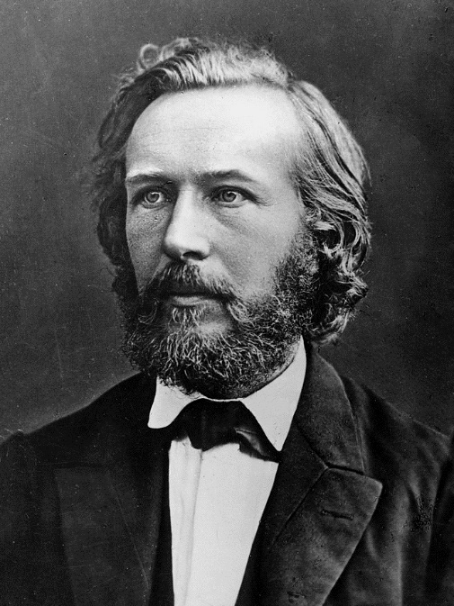
আজকের পাঠে সবাইকে শুভেচ্ছা

Slide 3
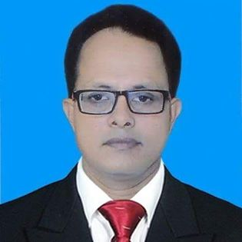
পরিচিতি
মীর্জা মোঃ মাহফুজুল ইসলাম
বি এস সি , বি এড ( গণিত ) এন্ড এম এ ( বাংলা )
উত্তর সারটিয়া ইসলামিয়া দাখিল মাদ্রাসা, শিয়ালকোল সিরাজগঞ্জ সদর, সিরাজগঞ্জ mmislam686@gmail.com
শ্রেনি: নবম-দশম
বিষয়: জীববিজ্ঞান
অধ্যায়: ত্রয়োদশ ( জীবের পরিবেশ )
সময়: ৫০ মিনিট
তারিখ: ০৭-১০-২০১৯

Slide 4
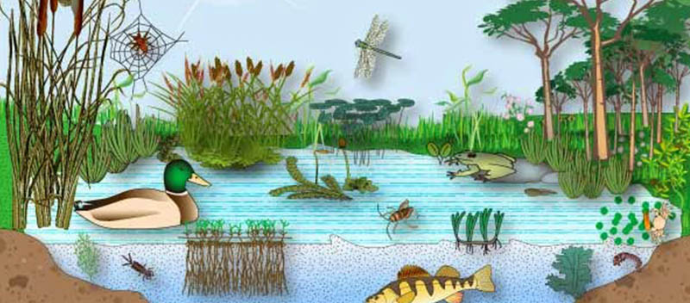
এসো ছবি দেখে চিন্তা করে বলি ….
উপরের চিত্রে আমরা কিসের ছবি দেখতে পাচ্ছি?

Slide 5
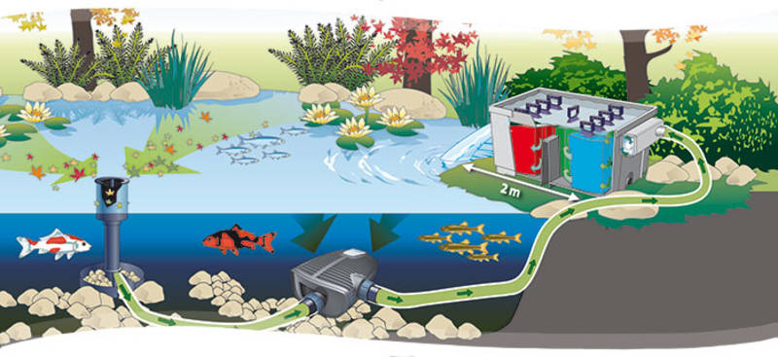
এসো ছবি দেখে চিন্তা করে বলি ….
উপরের চিত্রে আমরা কিসের ছবি দেখতে পাচ্ছি?

Slide 6
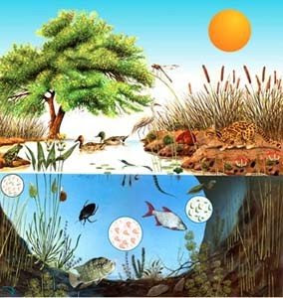
আজকের পাঠের বিষয়
বাস্তুতন্ত্র

Slide 7
শিখনফল
এই পাঠ শেষে শিক্ষার্থীরা…
১. বাস্তুতন্ত্র কি তা বলতে পারে
২. বাস্তুতন্ত্রের বিভিন্ন উপাদানসমূহের নাম বলতে পারবে
৩. একটি পুকুরের বাস্তুতন্ত্রের সচিত্র বর্ণনা করতে পারবে।

Slide 8
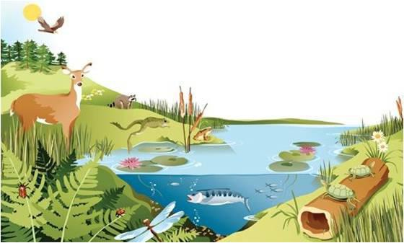
বাস্তুতন্ত্র
বাস্তুতন্ত্র বলতে ভূপৃষ্ঠের এমন কোনো একককে বোঝায় যেখানে জড় , খাদ্য উৎপাদনকারী সবুজ উদ্ভিদ, খাদ্যের জন্য উদ্ভিদের উপর নির্ভরশীল কিছু প্রাণী এবং মৃত জীবদেহ পরিবেশে মিশিয়ে দেওয়ার জন্য অনুজীব আছে এবং এসব উপাদানের মধ্যে যথাযথ আন্তঃসম্পর্ক বর্তমান।

Slide 9
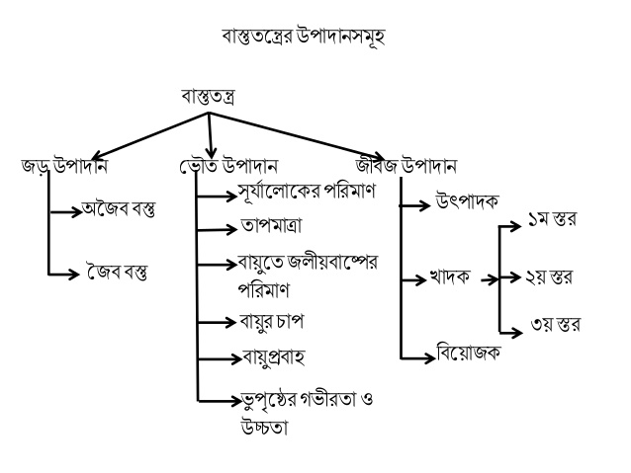
বাস্তুতন্ত্রের উপাদানসমূহ যথাঃ

Slide 10
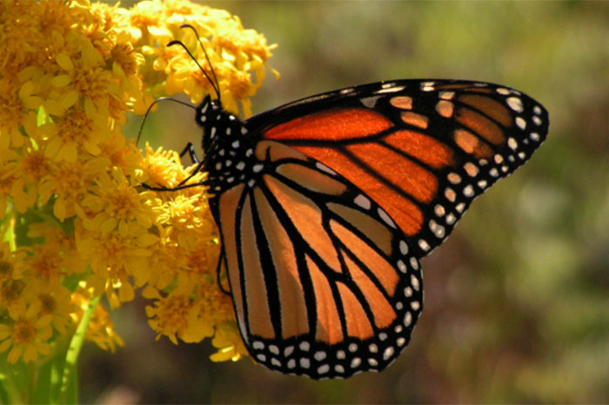
একক কাজ
বাস্তুতন্ত্রের ভৌত উপাদান গুলোর নাম লিখ

Slide 11
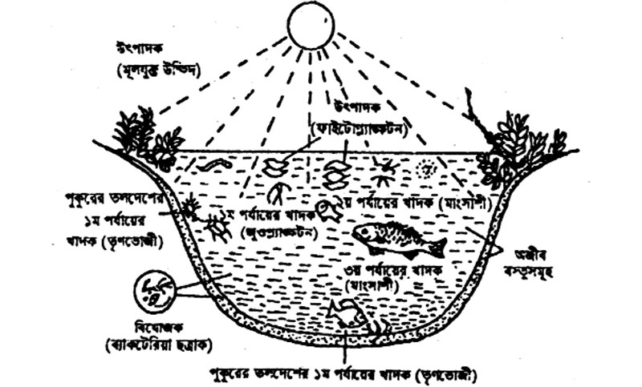
একটি পুকুরের বাস্তুতন্ত্রের সচিত্র
উৎপাদক
উৎপাদক
সালোকসংশ্লেষণ প্রক্রিয়ায় নিজের খাদ্য তৈরি করতে পারে
এ সমস্ত উদ্ভিদকে উৎপাদক বলে।

Slide 12
একটি পুকুরের বাস্তুতন্ত্রের সচিত্র
খাদক
বাস্তুতন্ত্রে যে সব উপাদান উৎপাদকের তৈরি খাদ্য উপাদানের উপর নির্ভরশীল সেসব জীবকে খাদক বলে।

Slide 13
জোড়ায় কাজ
দুইটি উৎপাদক ও দুইটি খাদকের নাম লিখ।

Slide 14
একটি পুকুরের বাস্তুতন্ত্রের সচিত্র
বিয়োজক
কোনো বাস্তুতন্ত্রে মৃত জীবের কলাভুক্ত জটিল জৈব যৌগগুলোকে বিশ্লিষ্ট বা বিয়োজিত করে তা থেকে কিছু অংশ নিজেরা শোষণ করে এবং বাকি অংশের জটিল যৌগগুলোকে ভেঙে সরল জৈব যৌগে পরিণত করে পরিবেশে ফিরিয়ে দেয় তাকে বিয়োজক বলে ।

Slide 15
মূল্যায়ন
১. বাস্তুতন্ত্রের দুইটি উৎপাদকের নাম বলো
২. বাস্তুতন্ত্রের দুইটি খাদকের নাম বলো
৩. বাস্তুতন্ত্রের একটি বিয়োজকের নাম বলো ।

Slide 16
বাড়ীর কাজ
একটি পুকুরের বাস্তুতন্ত্রের সচিত্র লিখ

Slide 17
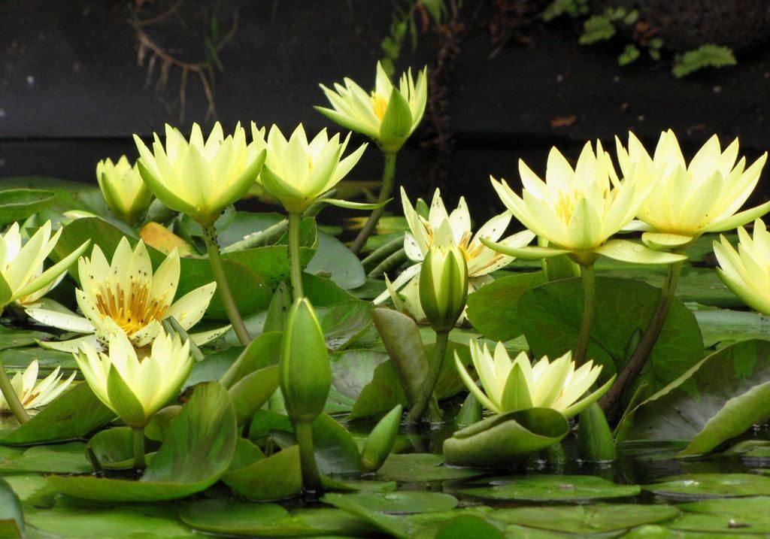
আজকের ক্লাসে সবাইকে ধন্যবাদ

